Slide 1
FACEBOOK API
Seminar Công Nghệ Lập Trình Hiện Đại
TH2009

Slide 2
Danh sách thành viên
0912397 – Nguyễn Lê Quốc Sơn
0912403 – Huỳnh Hữu Tài
0912409 – Lê Anh Tân

Slide 3
Nội dung
Giới thiệu Facebook
Tổng quan về Facebook API
Các phương thức của Graph API
Xây dựng ứng dụng cho Facebook
Tài liệu tham khảo

Slide 4
Nội dung
Giới thiệu Facebook
Tổng quan về Facebook API
Các phương thức của Graph API
Xây dựng ứng dụng cho Facebook
Tài liệu tham khảo

Slide 5
Giới thiệu Facebook
Facebook là gì ?
Facebook hoạt động như thế nào?
Hiện nay facebook có những dạng ứng dụng gì ?

Slide 6
Facebook là gì ?
Facebook là một website mạng xã hội miễn phí do công ty Facebook Inc. điều hành và sở hữu tư nhân.
Người dùng có thể tham gia các mạng lưới được tổ chức theo thành phố, nơi làm việc, trường học, khu vực để liên kết với người khác.
Mọi người có thể kết bạn, gửi tin nhắn cho họ , cập nhật trang hồ sơ cá nhân của mình để thông báo cho bạn bè biết về chúng.
Cung cấp các API, SDK trên nhiều nền tảng. Có Apps Store riêng dành cho người dùng

Slide 7
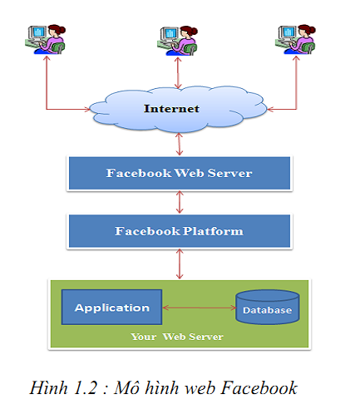
Hoạt động của Facebook
Mô hình ứng dụng Web của Facebook
Notes:
Người dùng truy cập trang web và các ứng dụng thông qua trình duyệt và Internet.Tuy nhiên ứng dụng không được đặt trên máy chủ Facebook mà được đặt trên máy chủ của chính người tạo ra ứng dụng đó.

Slide 8
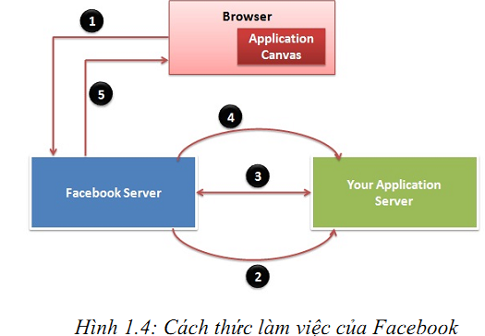
Hoạt động của Facebook
Cơ chế làm việc của Facebook
Notes:
- Trình duyệt người dùng gửi yêu cầu địa chỉ của ứng dụng Facebook. Địa chỉ này sẽ trỏ tới một cụm máy chủ của Facebook. Những server này sẽ phân tích yêu cầu, xác định ứng dụng tương ứng sau đó tìm kiếm URL Callback nhà phát triển cung cấp và gọi nó
Máy chủ Facebook gửi yêu cầu tới máy chủ của người tạo ứng dụng
- Server chứa ứng dụng tạo một lời gọi API tới server Facebook bắng cách sử dụng FQL(Facebook Query Language) thông qua phương thức fql.Query() của API hoặc trực tiếp bắng các hàm API
- Máy chủ ứng dụng sẽ trả về FBML(Facebook Markup Language) tới máy chủ của Facebook để thực thi
- Tài liệu FBML được chuyển sang dạng HTML phục vụ người sử dụng.

Slide 9
Ứng dụng trên Facebook
Theo thống kê đến năm 2008 thì các ứng dụng trên Facebook chủ yếu thuộc các dạng sau:
Alert | Event | Mobile
Business | Fashion | Money
Chat | File Sharing | Music, Photo , Video
Classified | Gaming | Travel
Dating | Just for fun | Utility
Education | Messaging | Sport

Slide 10
Nội dung
Giới thiệu Facebook
Tổng quan về Facebook API
Các phương thức của Graph API
Xây dựng ứng dụng cho Facebook
Tài liệu tham khảo

Slide 11
Tổng quan về Facebook API
Facebook API là gì ?
Facebook API làm việc như thế nào?
Các loại Facebook API hiện có.

Slide 12
Facebook API là gì ?
Là một nền tảng để xây dựng các ứng dụng cho các thành viên mạng xã hội Facebook.
Cung cấp các lời gọi để lấy thông tin về người sử dụng, nhóm người dùng, bạn bè, thông báo , sự kiện và nguồn cấp dữ liệu….
API sử dụng kiến trúc RESTful và hồi đáp trả lại dưới dạng XML, JSON

Slide 13
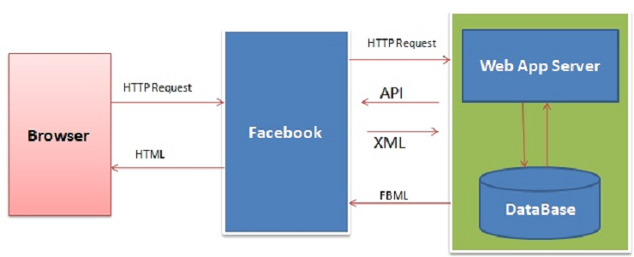
Hoạt động của Facebook API
Notes:
Các thao tác của người dùng sẽ được chuyển đến cho Ứng dụng xử lí, ứng dụng sẽ xử lí và gọi một số hàm API cần thiết, Facebook sẽ trả về kết quả cho ứng dụng. Ứng dụng sẽ xử lí và trả kết quả cho người dùng.
Ứng dụng sẽ gửi request tới Facebook API gồm một số thông số bắt buộc như api_key của ứng dụng , session_key của người dùng đưa ra yêu cầu. Ngoài ra Facebook còn thêm thông số sig được mã hóa để xác thực ứng dụng đưa ra yêu cầu, bằng cách này tất cả các lời gọi API được đảm bảo tính bảo mật , Facebook có thể xác minh các yêu cầu được gửi từ ứng dụng đã được chấp thuận.

Slide 14
Các loại API hiện có
GRAPH API
Cung cấp một cái nhìn đơn giản và phù hợp về Facebook. Xem mạng xã hội như một đồ thị với các đối tượng và sự liên kết giữa chúng
FQL:
Facebook Query Language: cung cấp một dạng truy vấn như SQL để truy vấn thông qua Graph API, FQL cung cấp một số tính năng không được cung cấp sẳn trong API.

Slide 15
Các loại API hiện có
REST API:
Cho phép tương tác với Facebook thông qua các request HTTP. Facebook hiện đang muốn lập trình viên chuyển sang sử dụng Graph API. REST API sẽ không được hổ trợ sau một thời gian nữa.
Notes:
Vì REST API không còn được Facebook khuyến khích nên báo cáo sẽ tập trung vào Graph API

Slide 16
Nội dung
Giới thiệu Facebook
Tổng quan về Facebook API
Các phương thức của Graph API
Xây dựng ứng dụng cho Facebook
Tài liệu tham khảo

Slide 17
Các phương thức của Graph API
Facebook xem mạng xã hội như một đồ thị gồm người dùng và các liên kết đến tất cả mọi thứ mà họ quan tâm. Lập trình viên sẽ truy xuất đến các đối tượng trên URI như : http://graph.facebook.com/me - truy xuất đến người dùng đang đăng nhập và dùng các phương thức GET, POST, DELETE để thực hiện thao tác.

Slide 18
Ví dụ phương thức
Post (Status – Link):
Sử dụng giao thức Post đến địa chỉ : http://graph.facebook.com/me/feed
Các Parameter:
message: chứa chuỗi mà người dùng muốn post lên wall
link: chứa link đính kèm với status
privacy: mức độ công khai của status: EVERYONE, ALL_FRIENDS, NETWORKS_FRIENDS, FRIENDS_OF_FRIENDS, CUSTOM …
Một số parameter khác ….

Slide 19
Nội dung
Giới thiệu Facebook
Tổng quan về Facebook API
Các phương thức của Graph API
Xây dựng ứng dụng cho Facebook
Tài liệu tham khảo

Slide 20
Xây dựng ứng dụng cho Facebook
Cách thức đăng ký ứng dụng với Facebook Apps
Viết ứng dụng với Windown Form sử dụng Facebook API
Demo

Slide 21

Đăng ký ứng dụng
Bạn dùng khoản trên Facebook, thêm ứng dụng Developer (https://developers.facebook.com/apps) vào hồ sơ Facebook của bạn, sau đó nhấn “Set Up New App”.
Nhập tên cho ứng dụng và mã bảo vệ .

Slide 22
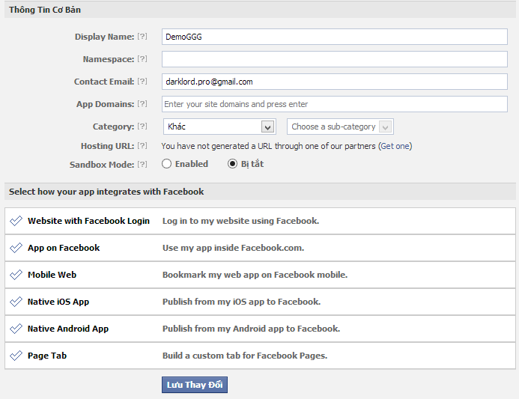
Cấu hình ứng dụng
Nếu đăng ký thành công , Facebook sẽ hiện trang cấu hình ứng dụng

Slide 23
Cấu hình ứng dụng
Sau khi đăng kí thành công, bạn có thể tạo một ứng dụng ở bất kì nền tảng nào chỉ cần giao tiếp với Facebook API qua HTTP với API Key và Secret code được Facebook cung cấp.
Có thể là một trang web ở một host khác. Khi đó bạn phải điền:
Canvas Page: là đường dẫn URL cho ứng dụng. Ex: http://apps.facebook.com/DemoApp/.
Canvas URL: là nơi đặt dịch vụ web (web service) để lưu trữ ứng dụng sẽ được liên kết với Facebook. Ex: http://localhost/facebook/

Slide 24
Viết ứng dụng sử dụng GRAPH API
Chương trình demo có sử dụng bộ SDK chuyên tương tác với Facebook API do Microsoft cung cấp tại http://csharpsdk.org/
Add reference file Facebook.dll của SDK

Slide 25
Viết ứng dụng sử dụng GRAPH API
Lấy access Token từ người dùng
Khi có được accessToken, thông qua lớp Facebook Client với Access Token được gán trước thì ứng dụng có thể lấy được thông tin người dùng đang đăng nhập với hàm .Get(“/me”)

Slide 26

DEMO

Slide 27
Nội dung
Giới thiệu Facebook
Tổng quan về Facebook API
Các phương thức của Graph API
Xây dựng ứng dụng cho Facebook
Tài liệu tham khảo

Slide 28
Tài liệu tham khảo
Khóa luận về Facebook của sinh viên Hoàng Thị Hiền
http://developers.facebook.com/docs/reference/api/

Slide 29


